Slide 1
Отчёт Совета ветеранов Альметьевского сельского поселения за 2025 год
Председатель СВ
Васянина Екатерина Андреевна

Slide 2
Всего 177 пенсионеров
(по возрасту и выслуге).
Участников ВОВ – нет,
тружеников тыла – 1 чел.,
детей военных лет - 12 чел.,
ветеранов труда - 14 чел.,
участников боевых действий в Афганистане – 2 чел.
участников ликвидации катастрофы ЧАЭС – 1 чел.

Slide 3
2025 год –
Год защитника Отечества

Slide 4
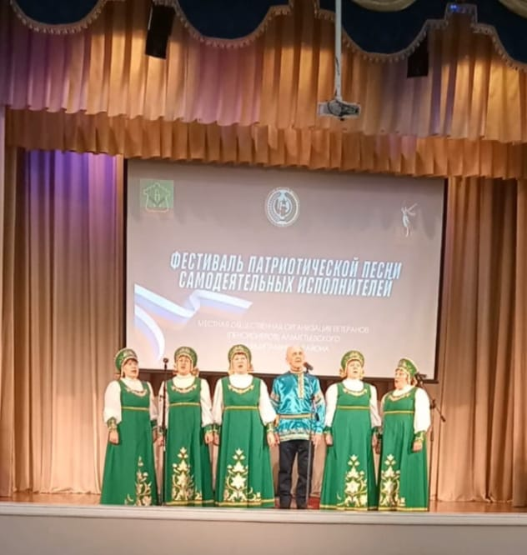
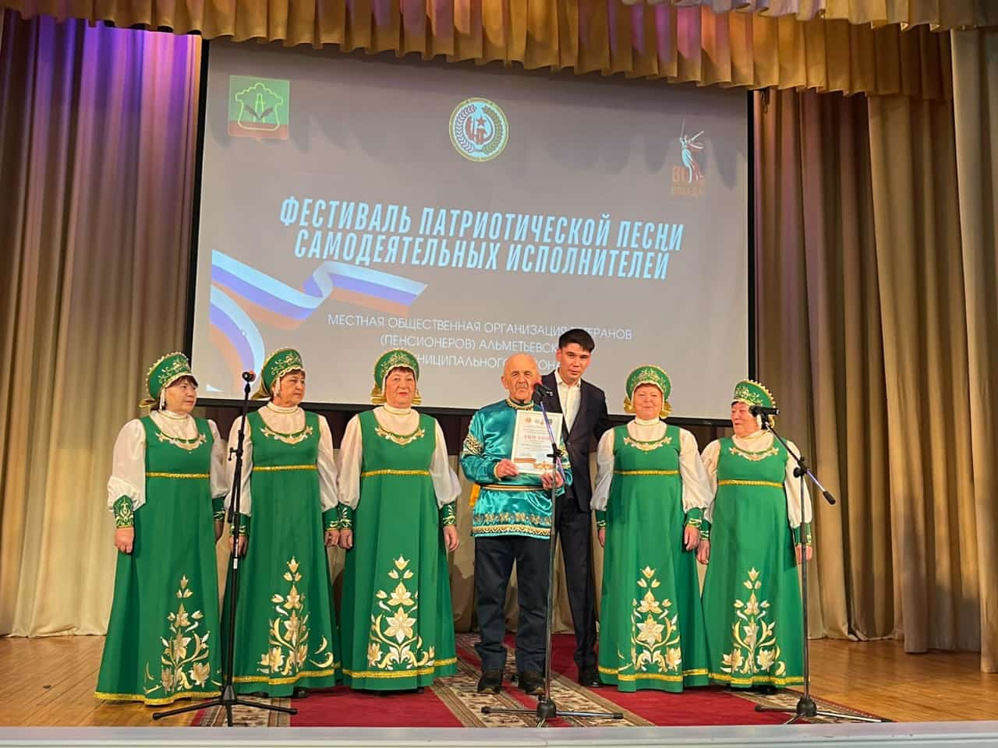
Фестиваль патриотической песни
г.Альметьевск

Slide 5
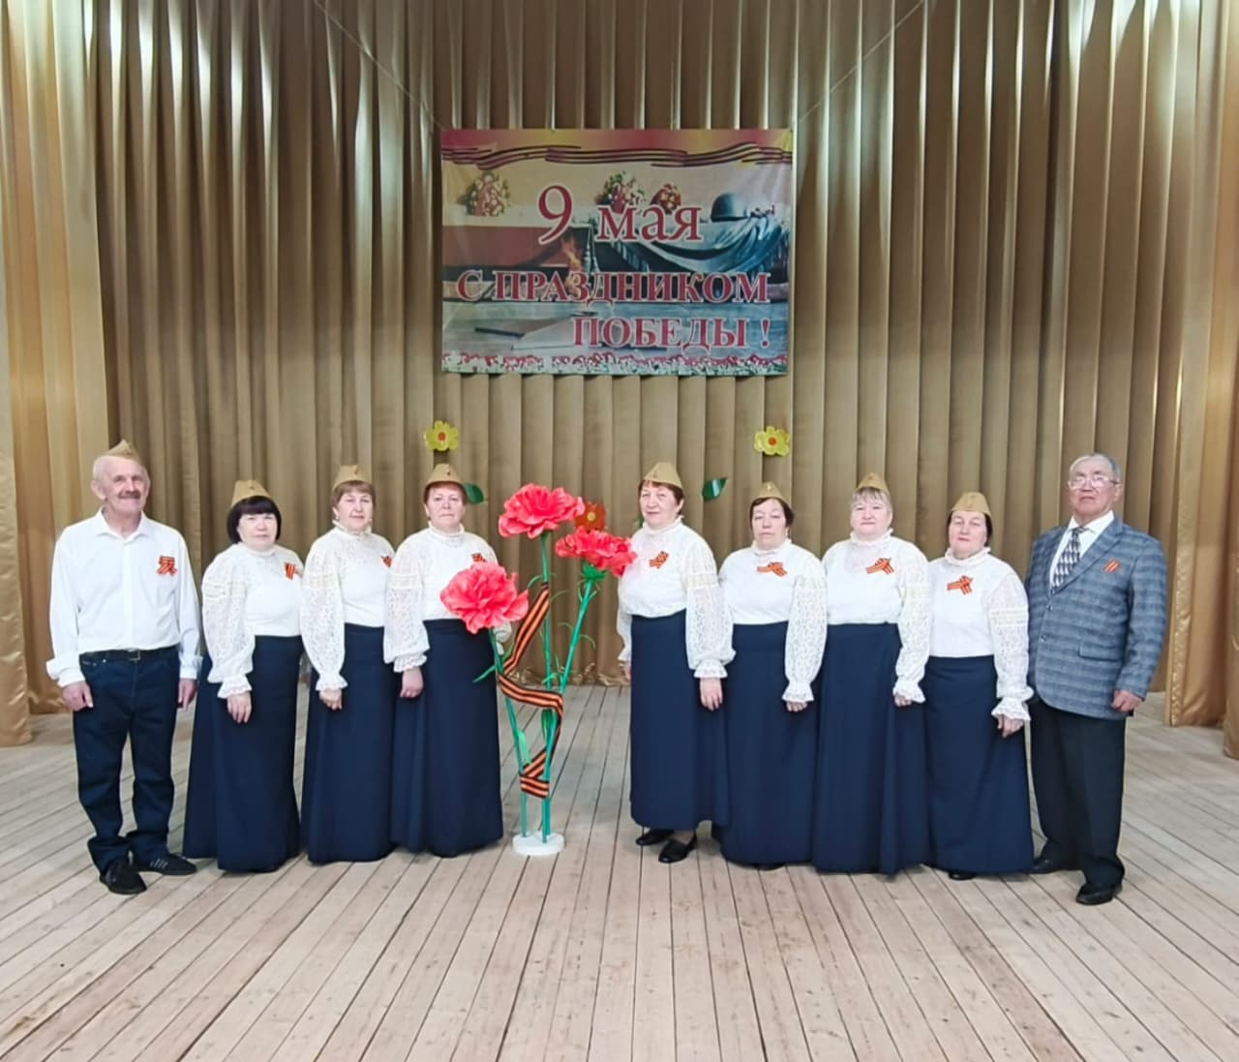
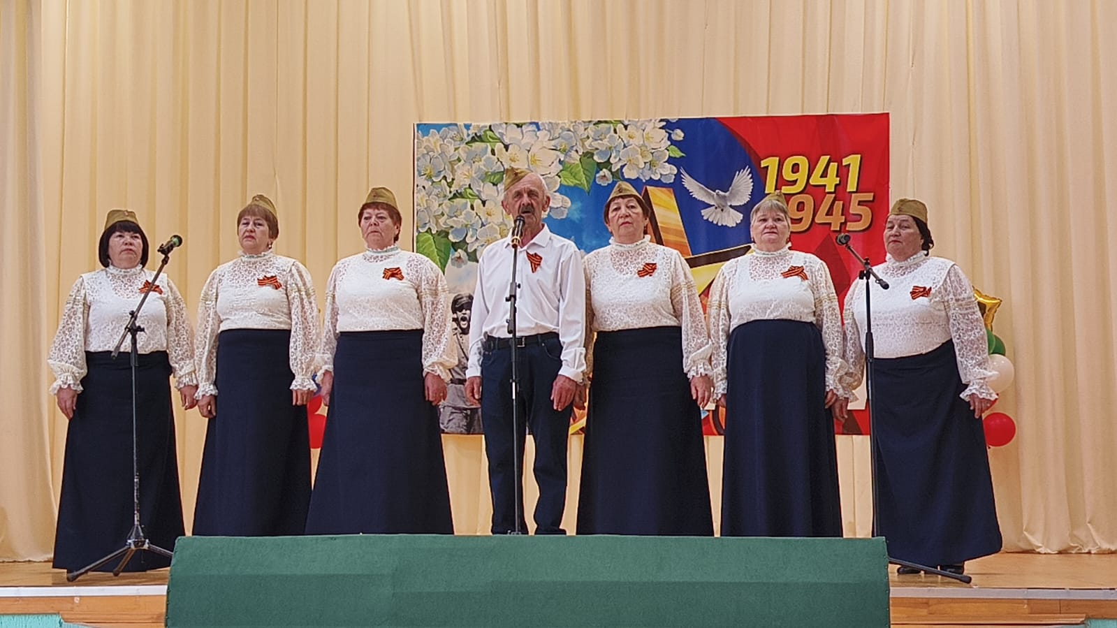
Фронтовая бригада Альметьевского СП
На сцене ДК п.Молодёжный
На сцене ДК д.Нижнее Абдуллово

Slide 6
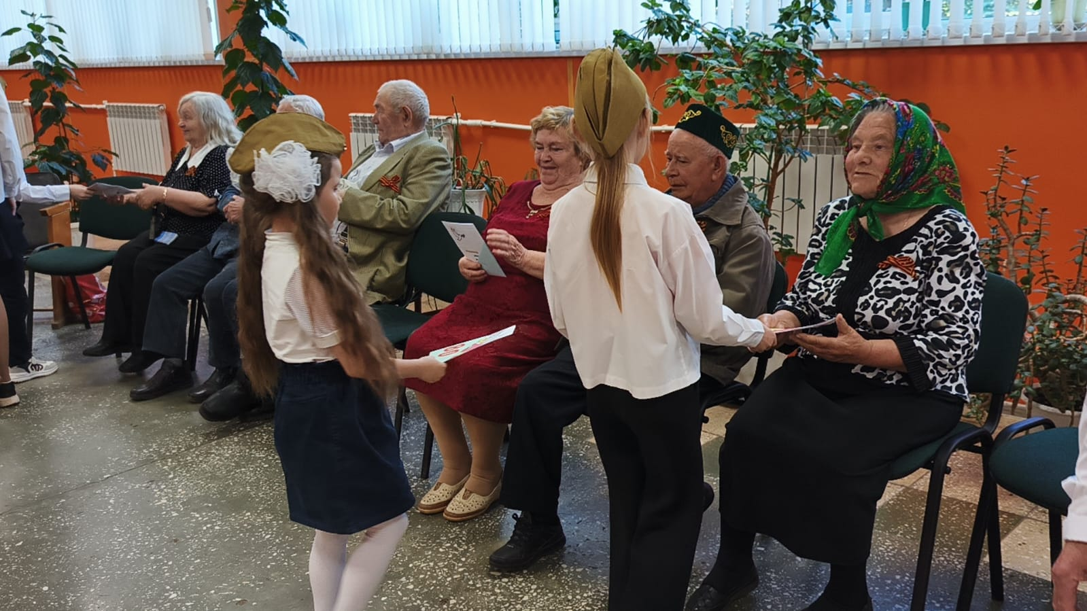
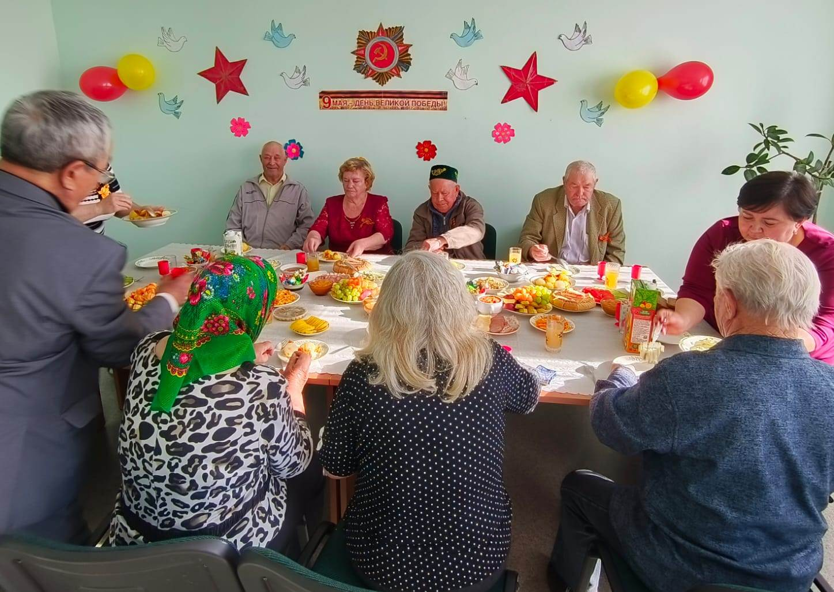
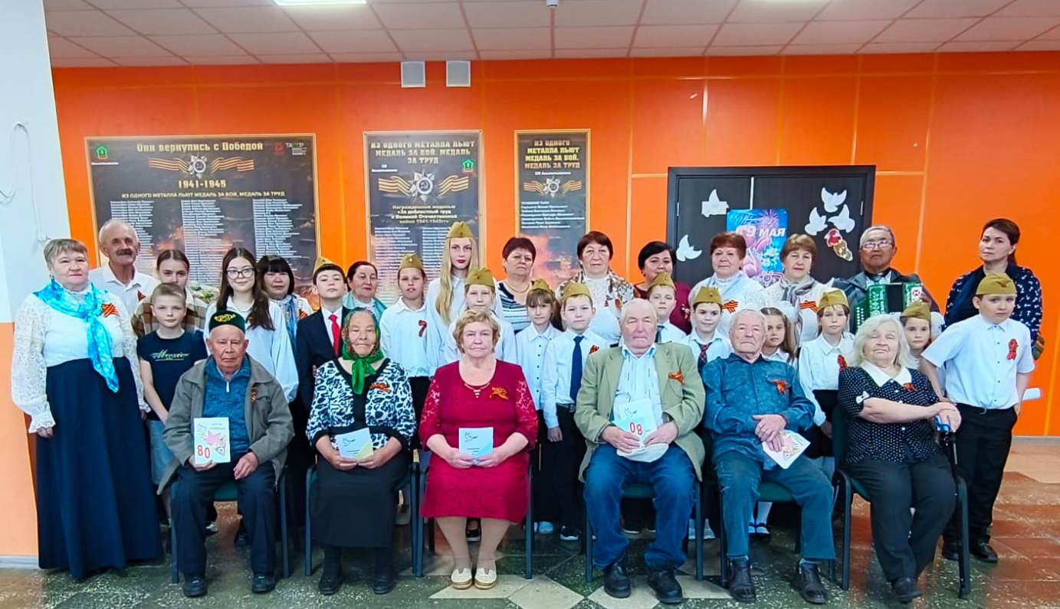

Slide 7
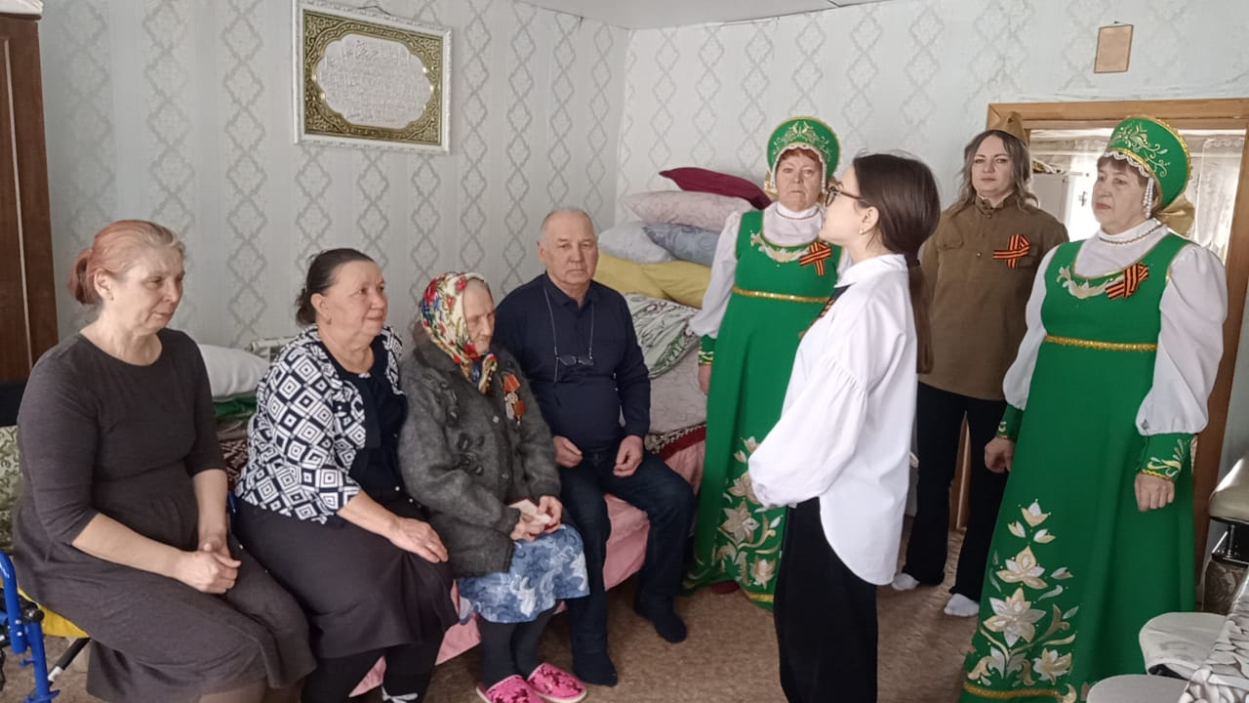
Поздравление труженицы тыла Нигматуллиной М.М. с Днём победы

Slide 8
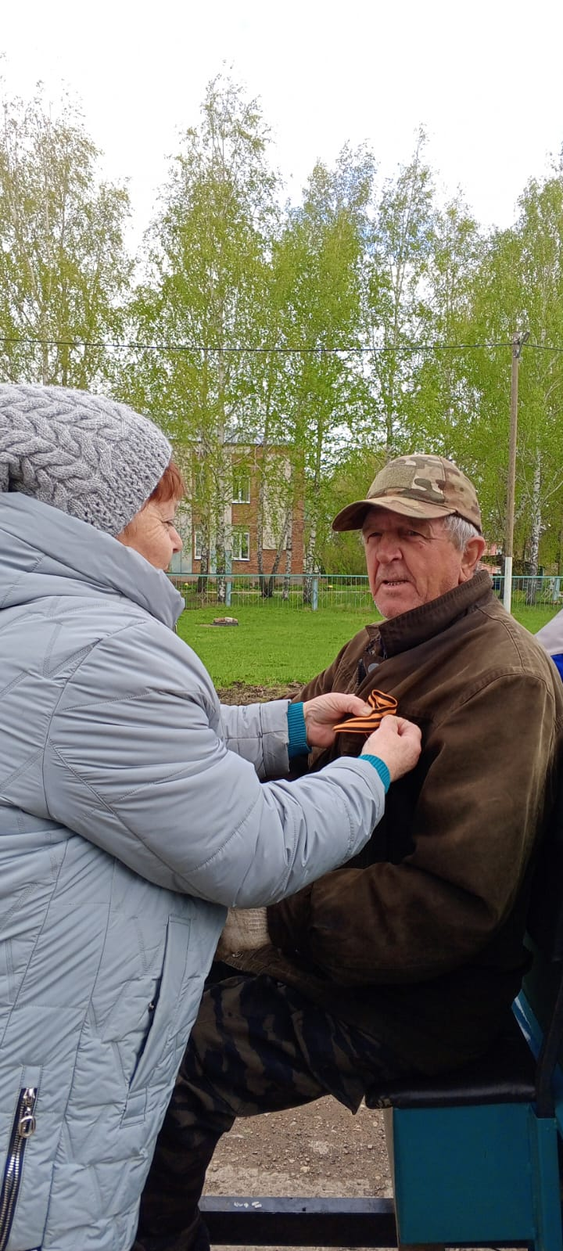
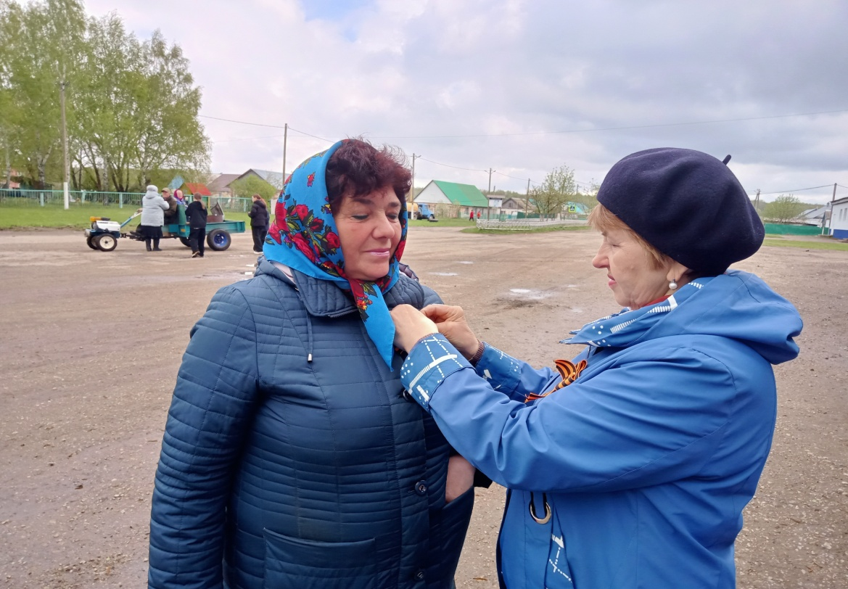
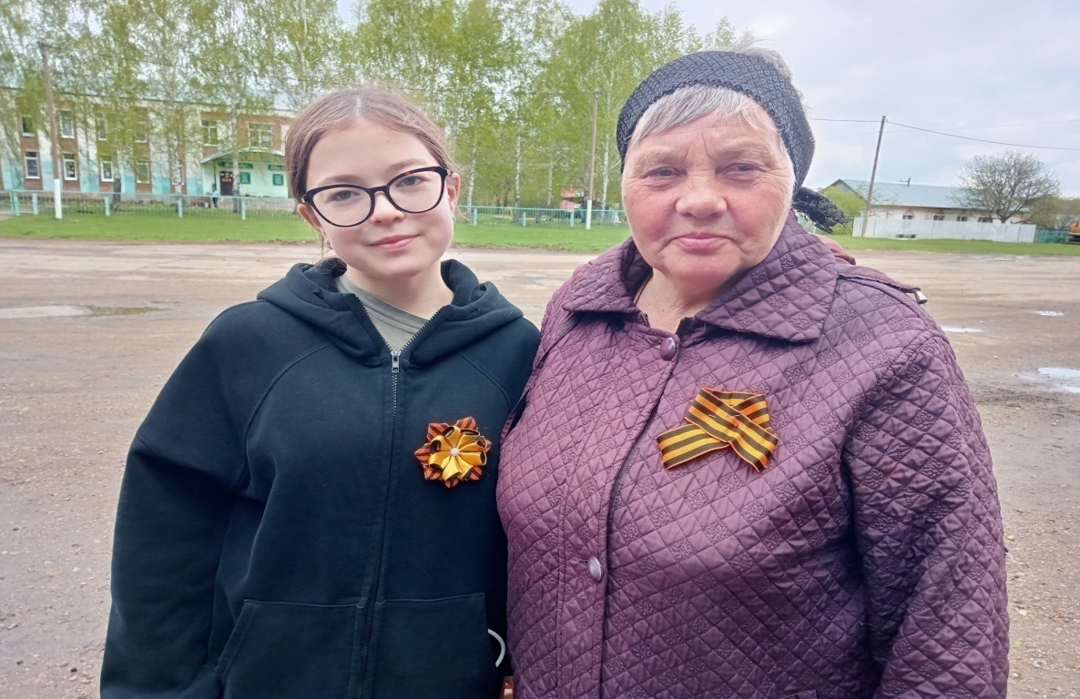

Акция «Георгиевская лента»

Slide 9
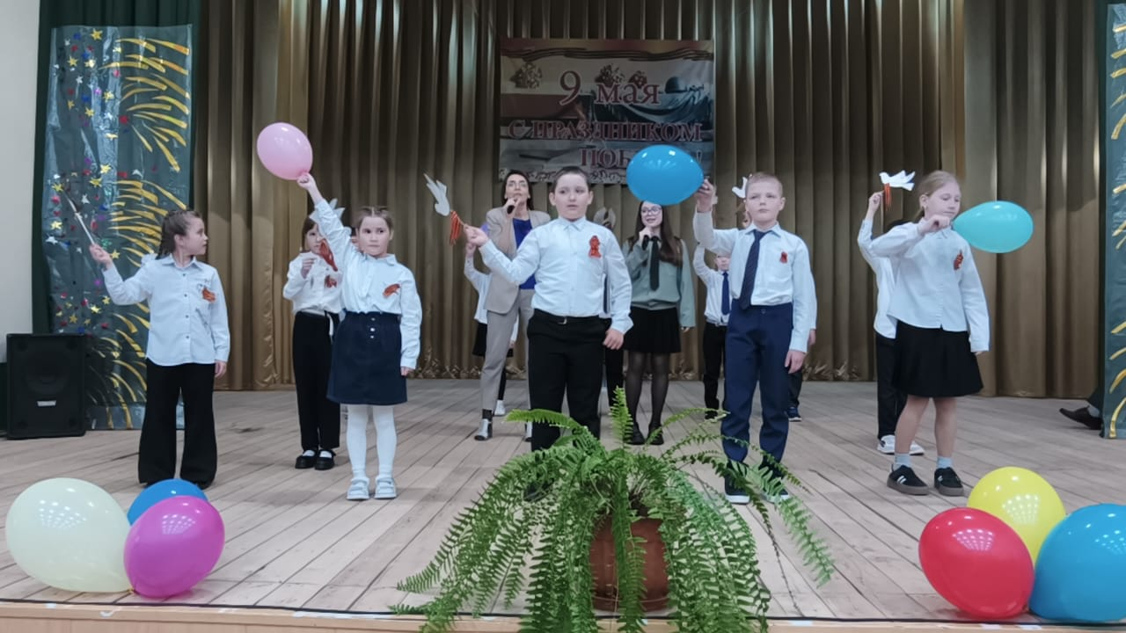
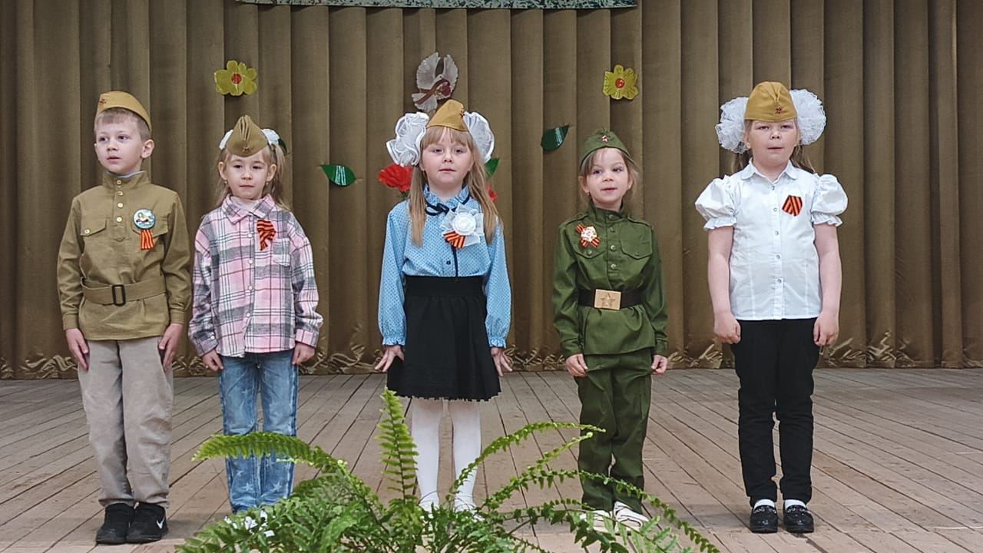
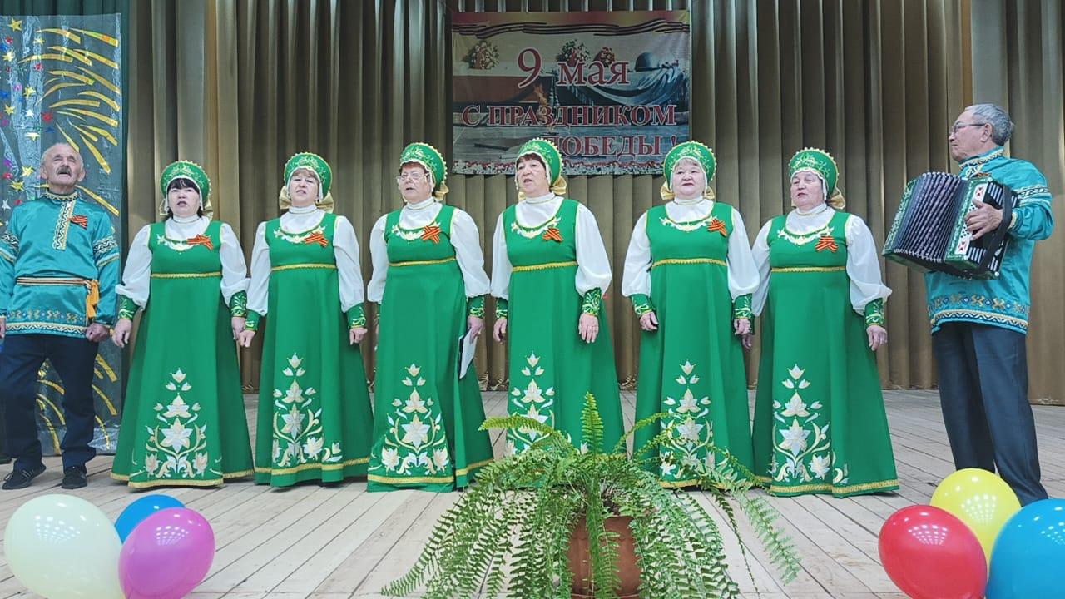
Праздничная концертная программа

Slide 10
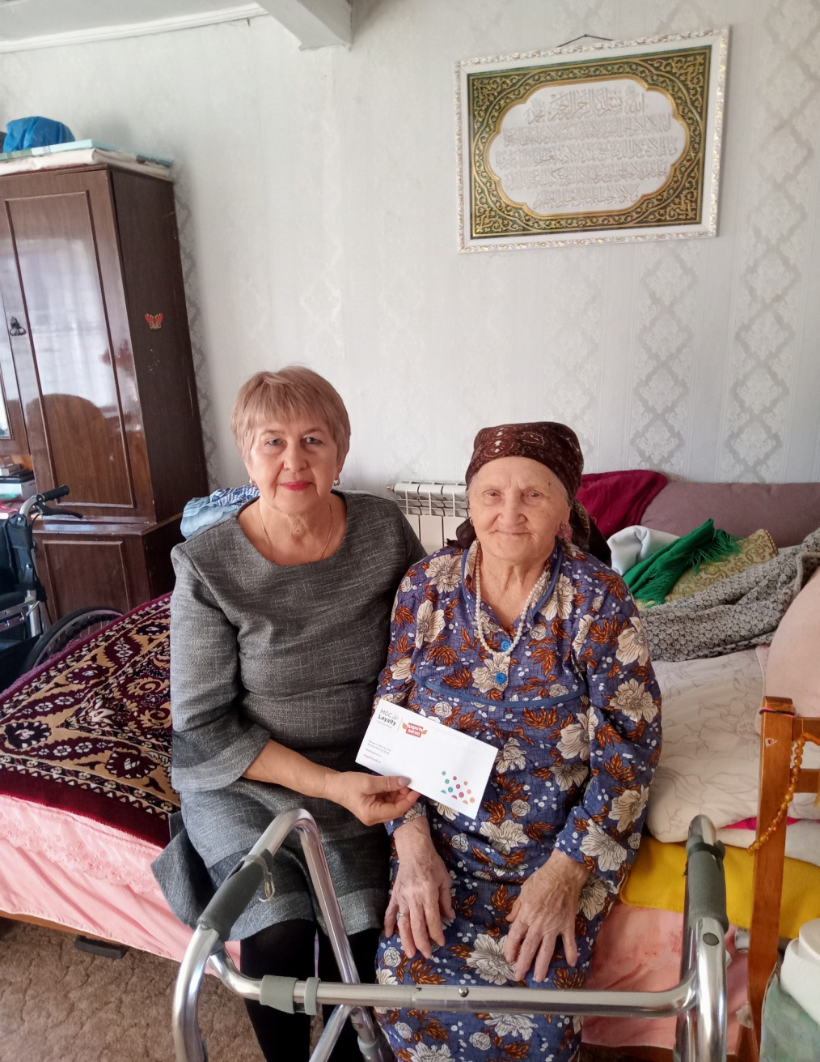
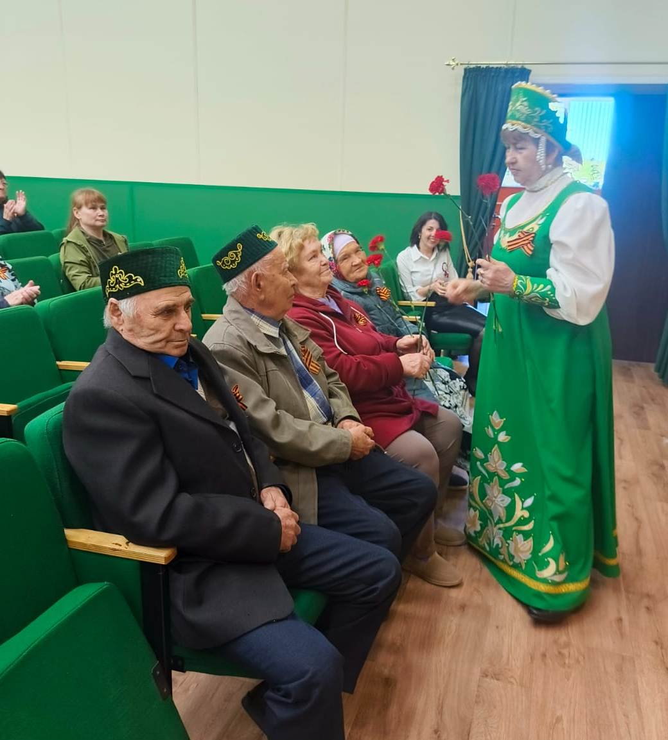
Поздравление детей войны с праздником

Slide 11
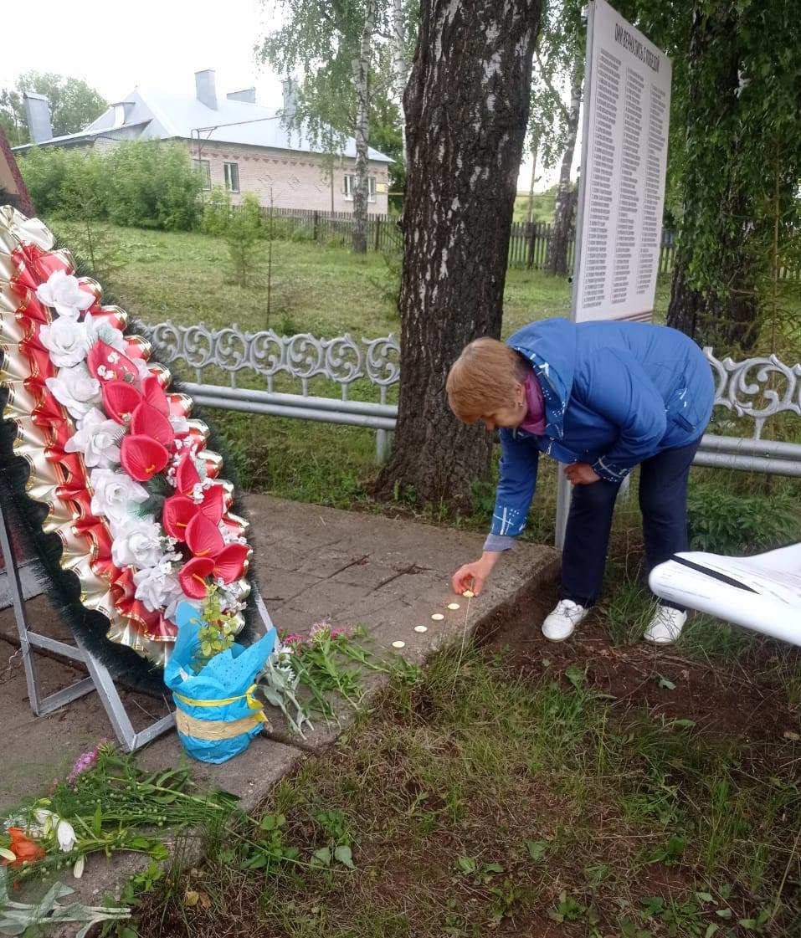
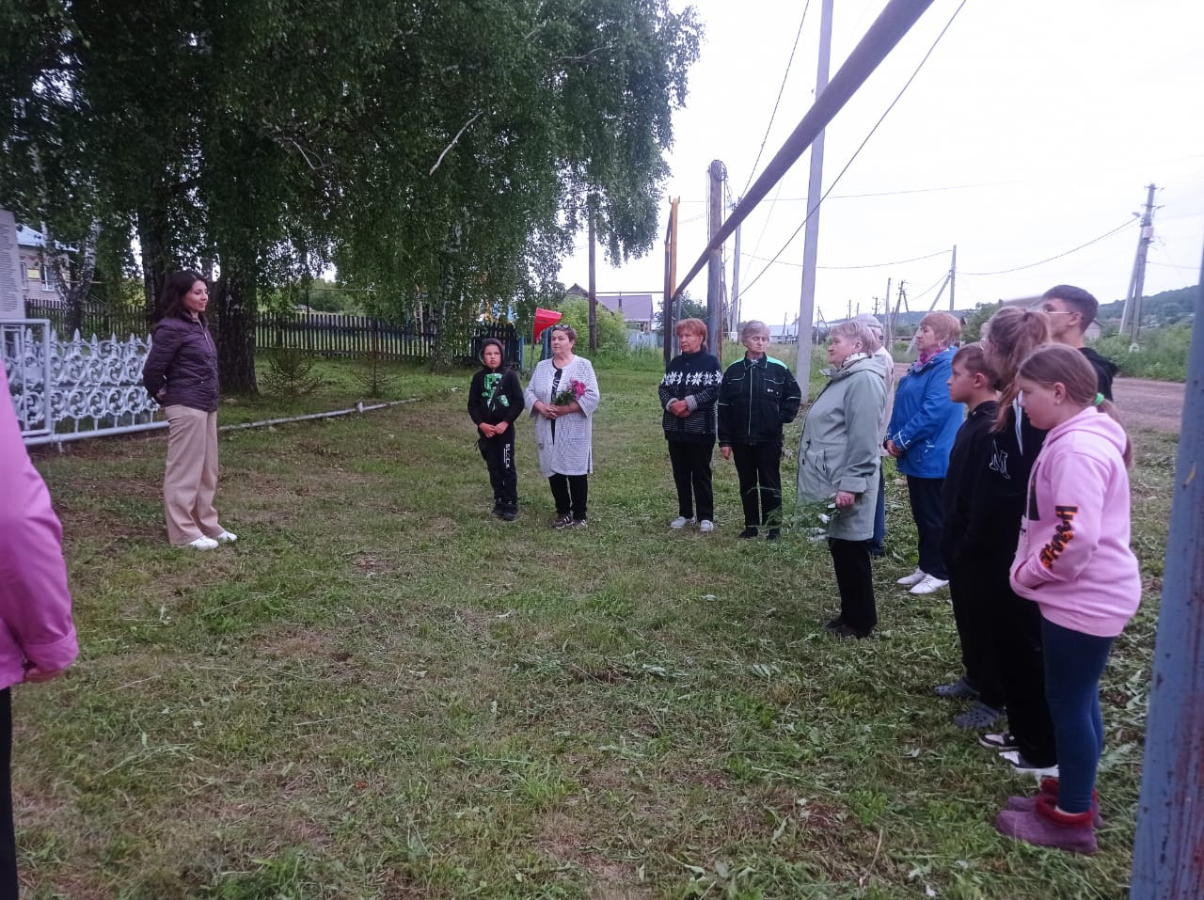
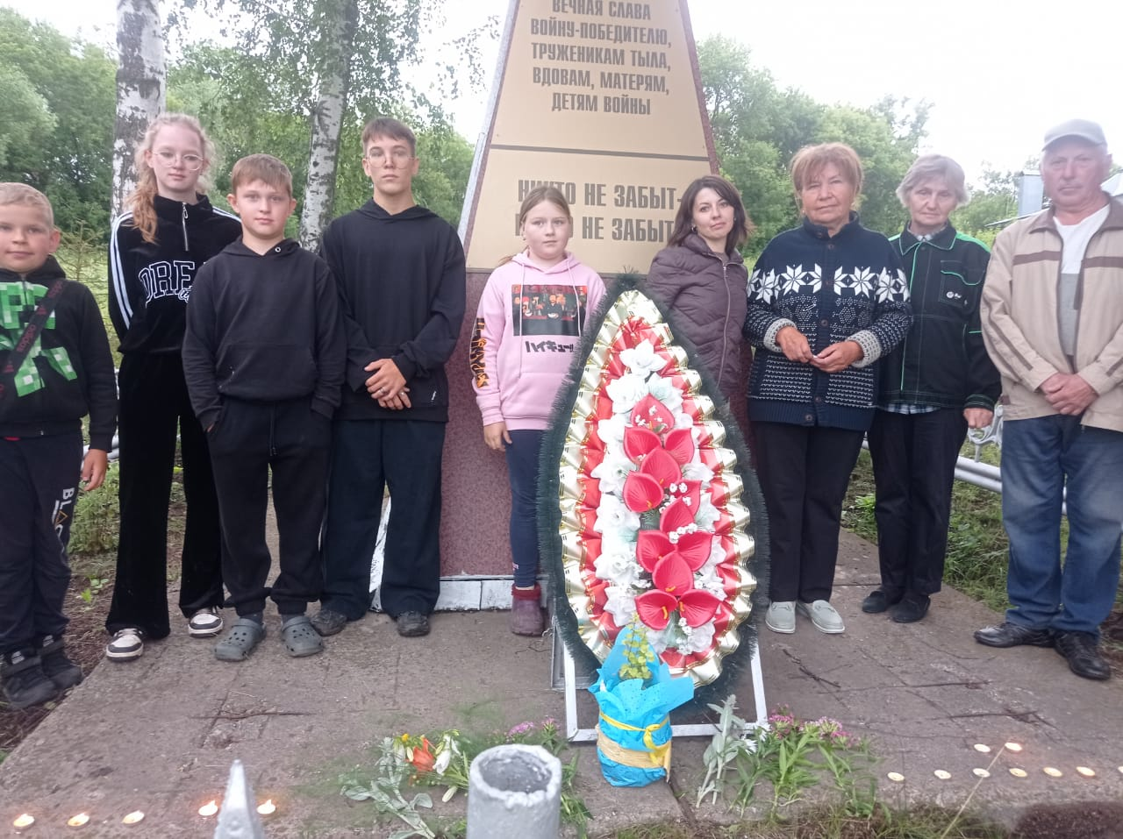
СВЕЧА
ПАМЯТИ
МИТИНГ
22 июня 2025г
в с.ДЕРБЕДЕНЬ

Slide 12
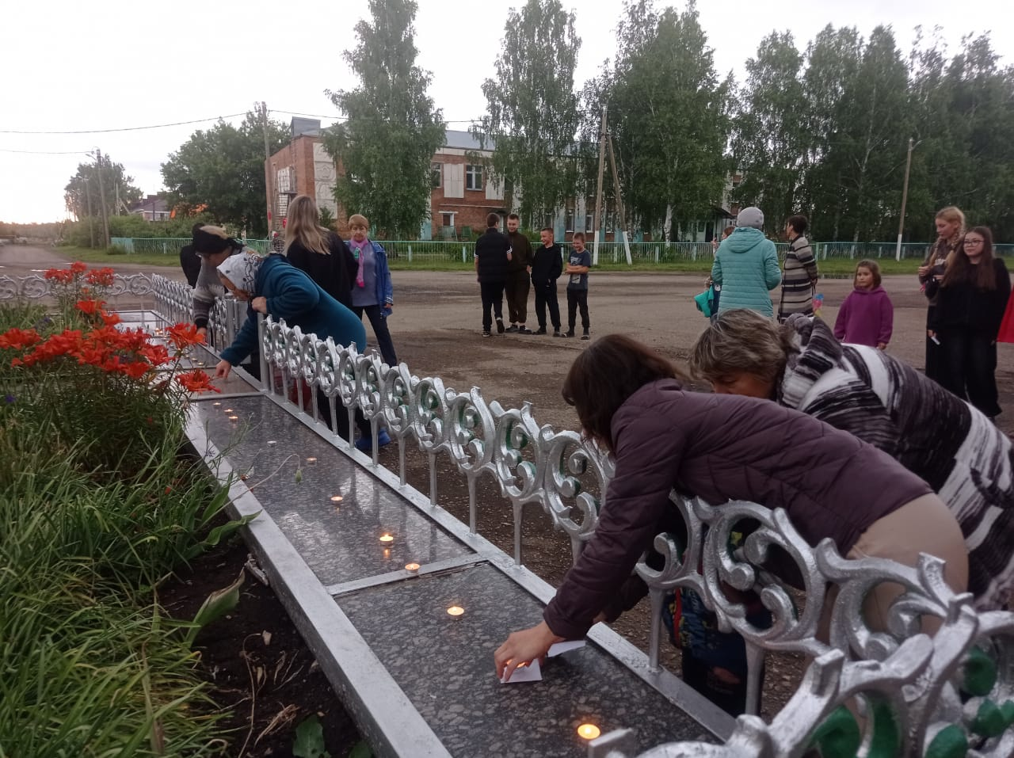
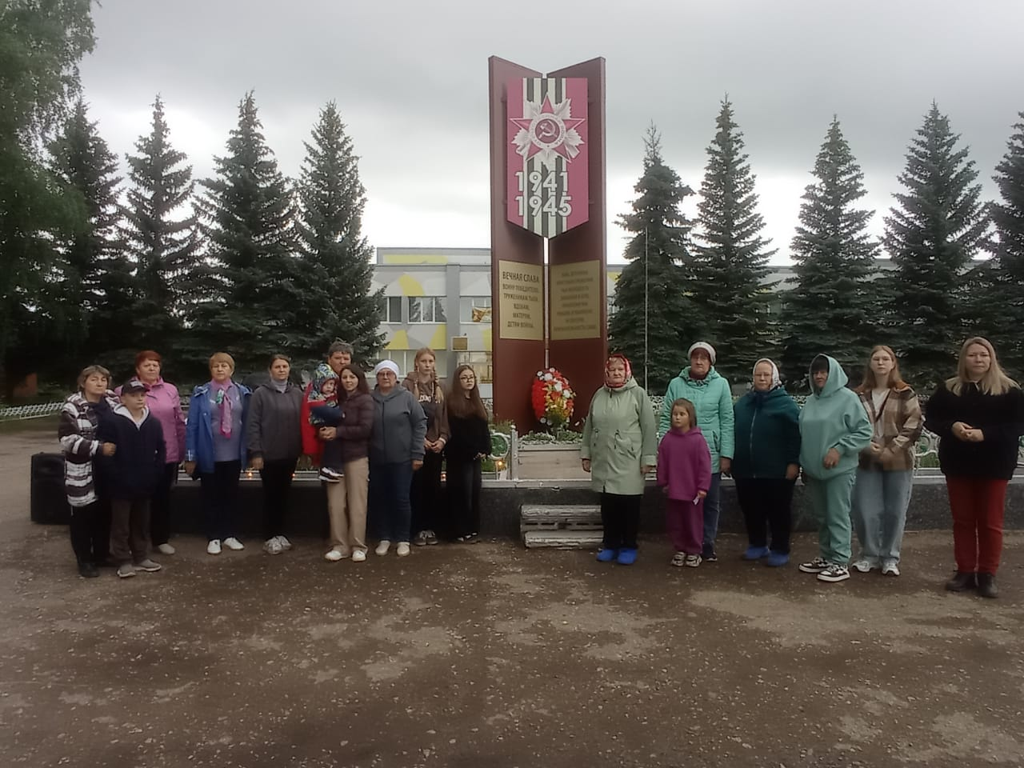
Митинг, посвящённый Дню памяти и скорби.
22 июня
2025 года
п.Молодёжный

Slide 13
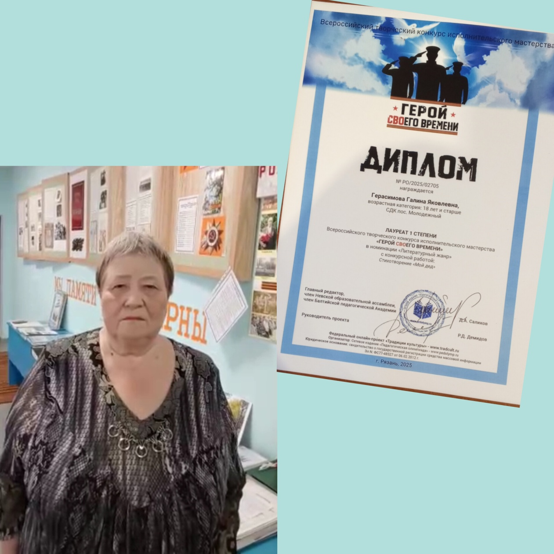
Участие в конкурсе «Герой своего времени»

Slide 14
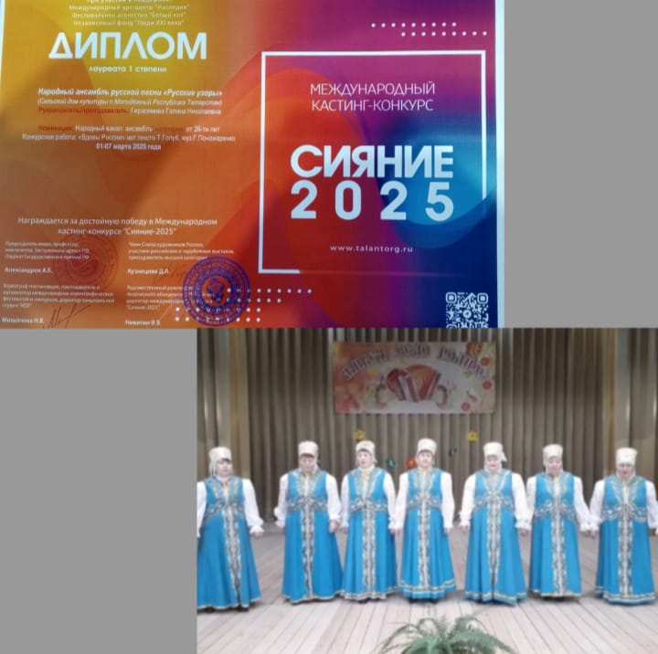
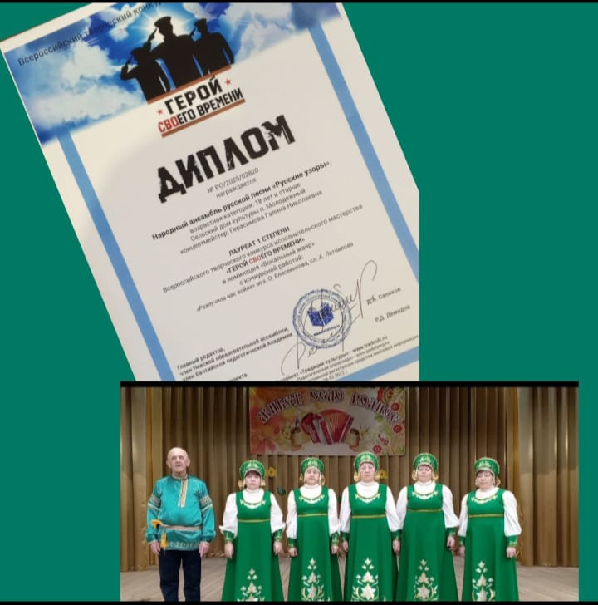
Участие ансамбля «Русские узоры» в конкурсах

Slide 15
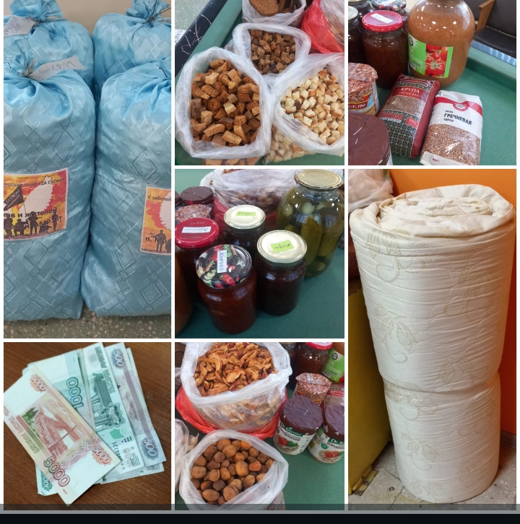

Slide 16
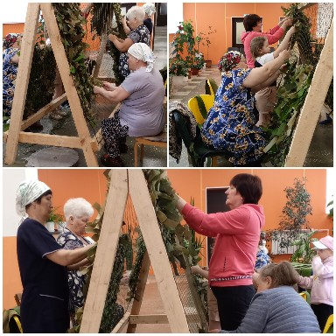
Наши «паучки» в работе

Slide 17
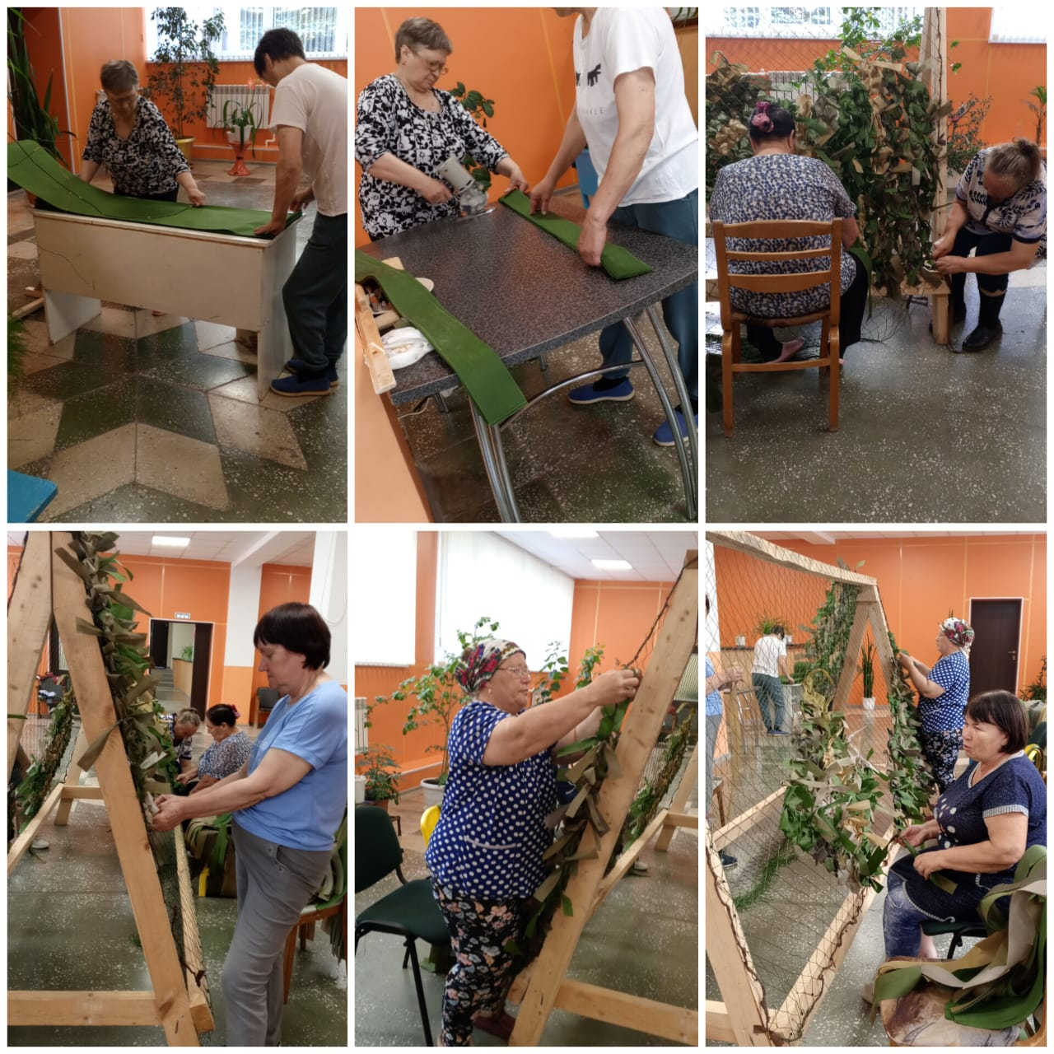

Slide 18
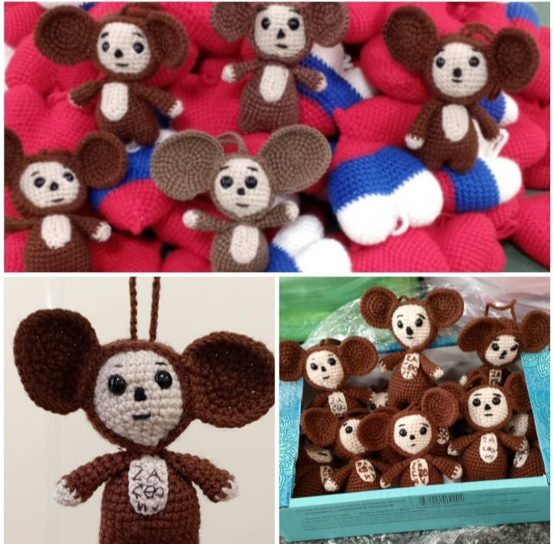
Талисманчики для участников СВО, связанные Паксялиной Н.Н.

Slide 19
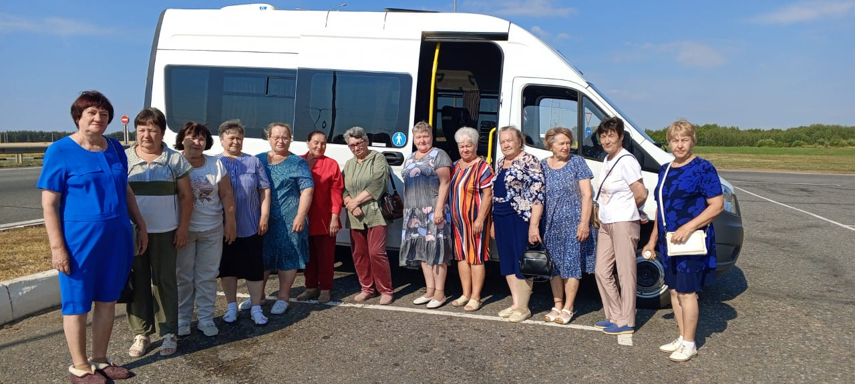
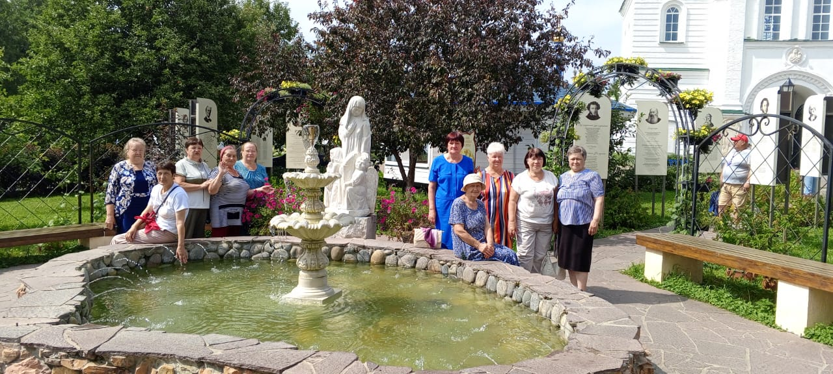
Экскурсия в Раифский монастырь

Slide 20
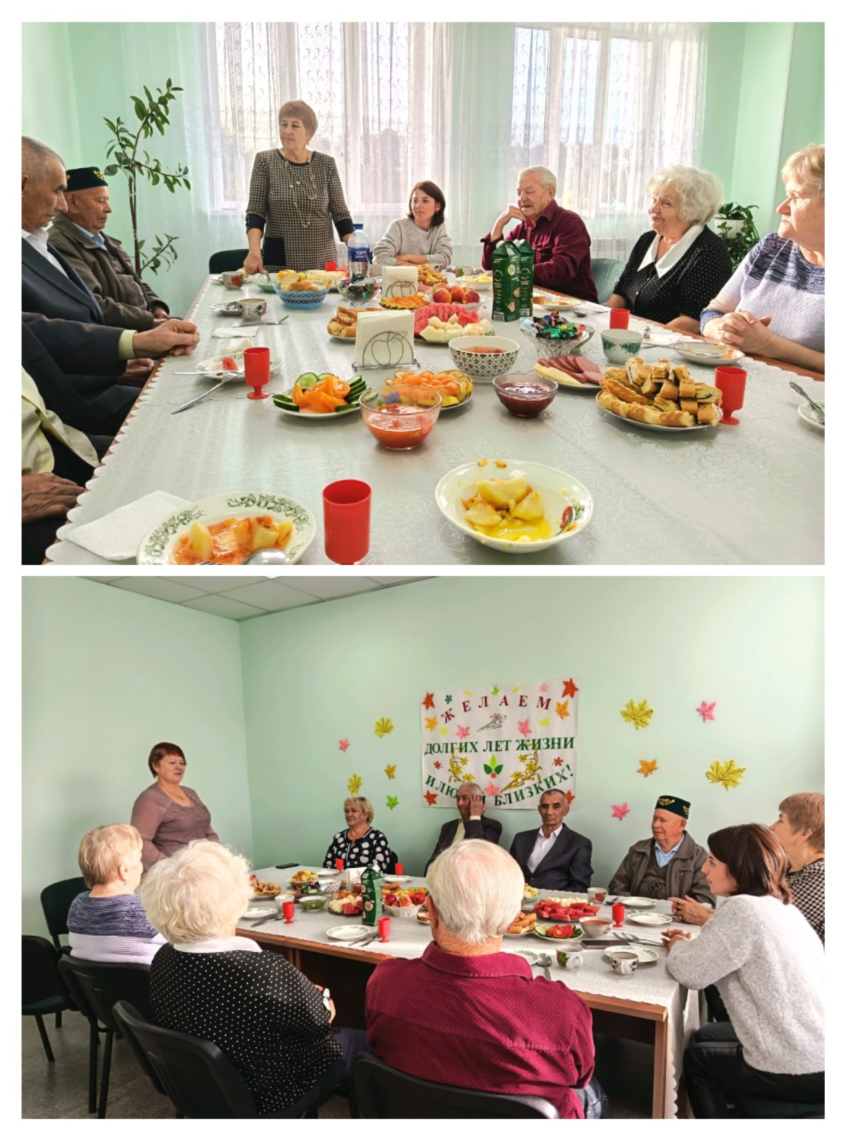
«Пусть будет тёплой осень жизни!»

Slide 21
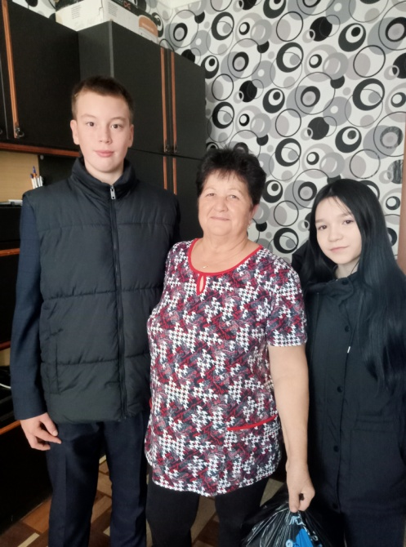
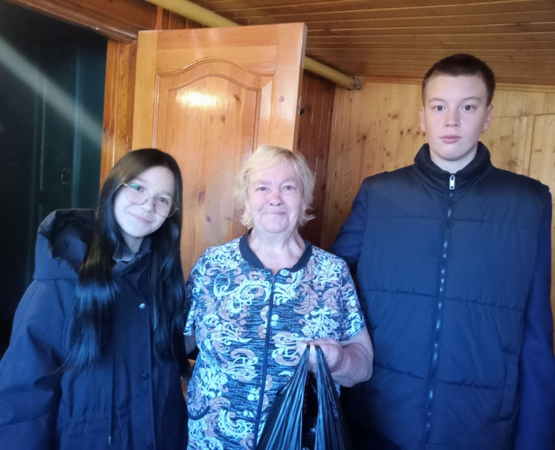
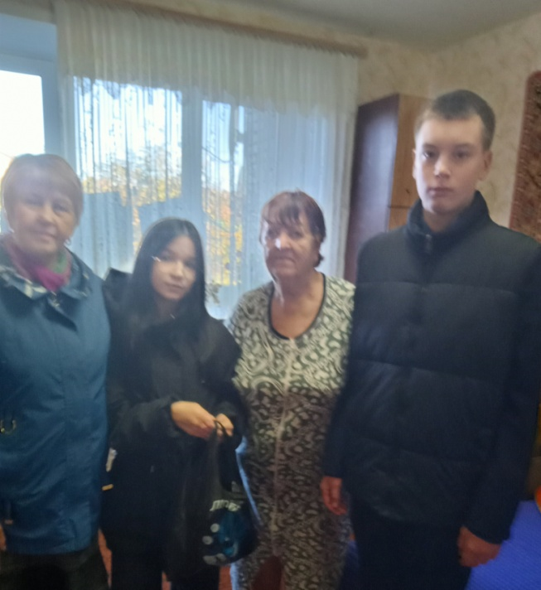
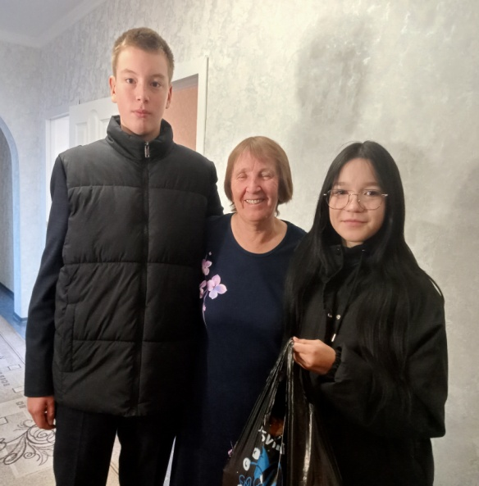
Поздравление на дому неработающих пенсионеров школы
С Днём пожилого человека

Slide 22
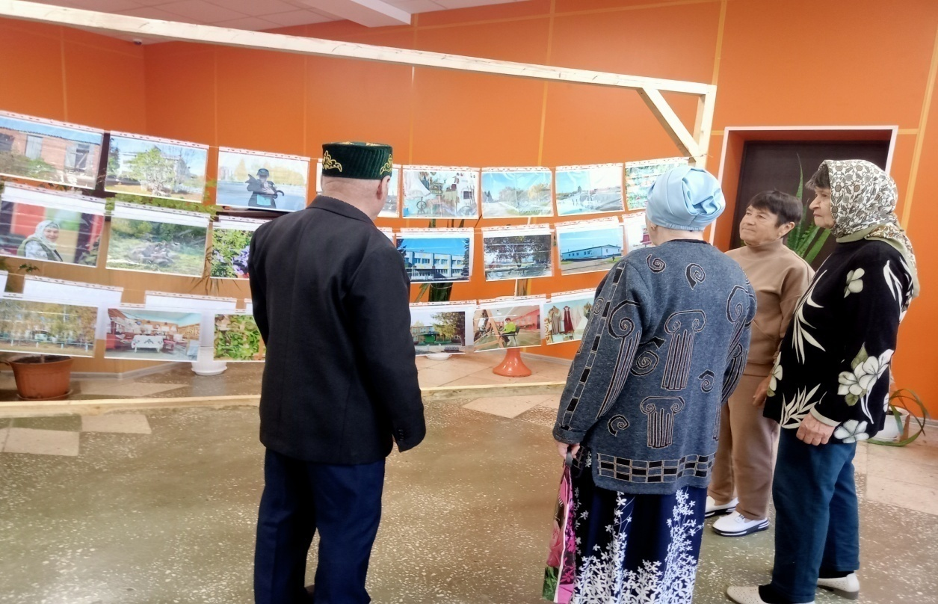
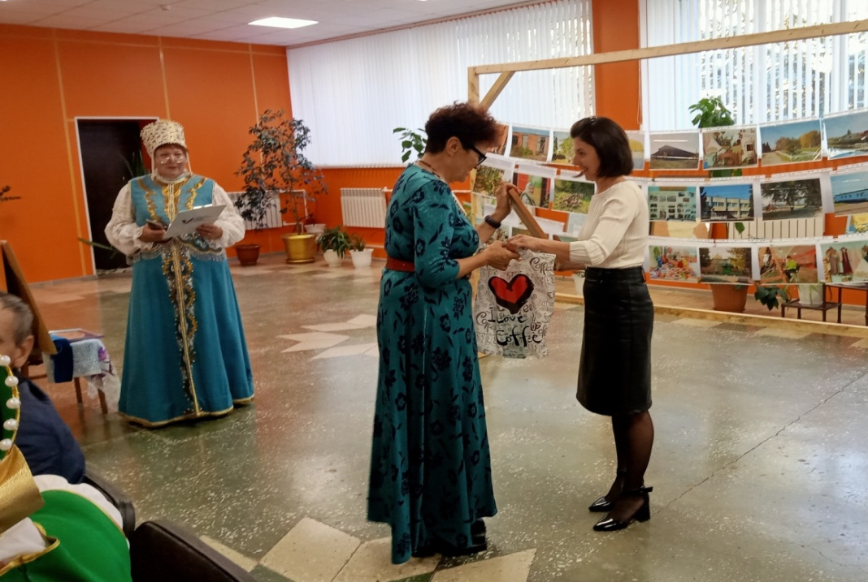
Выставка исторических творческих работ
художницы г.Альметьевска Ахметхановой А.Р.

Slide 23
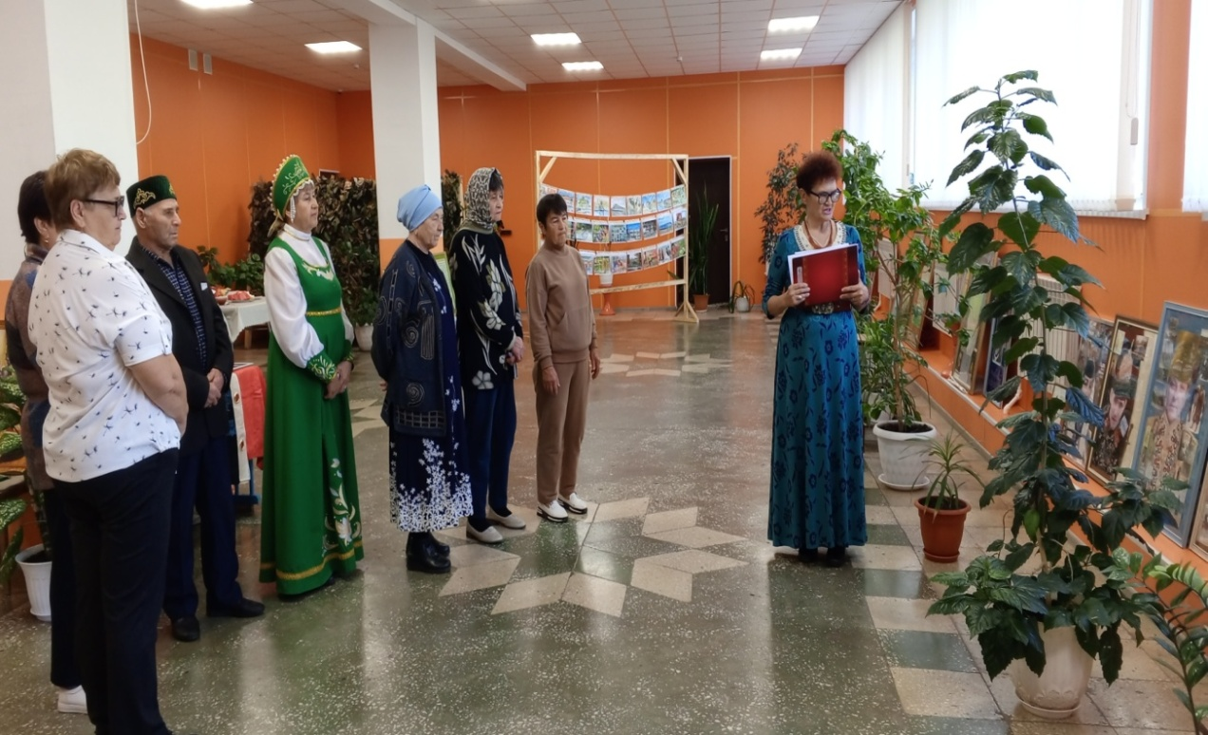
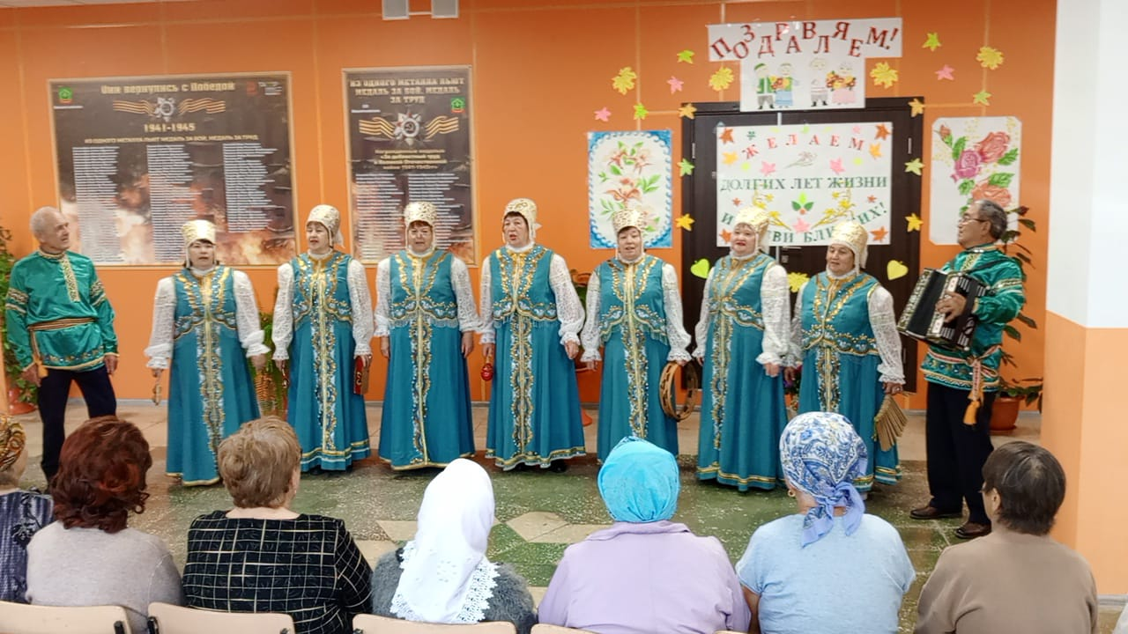
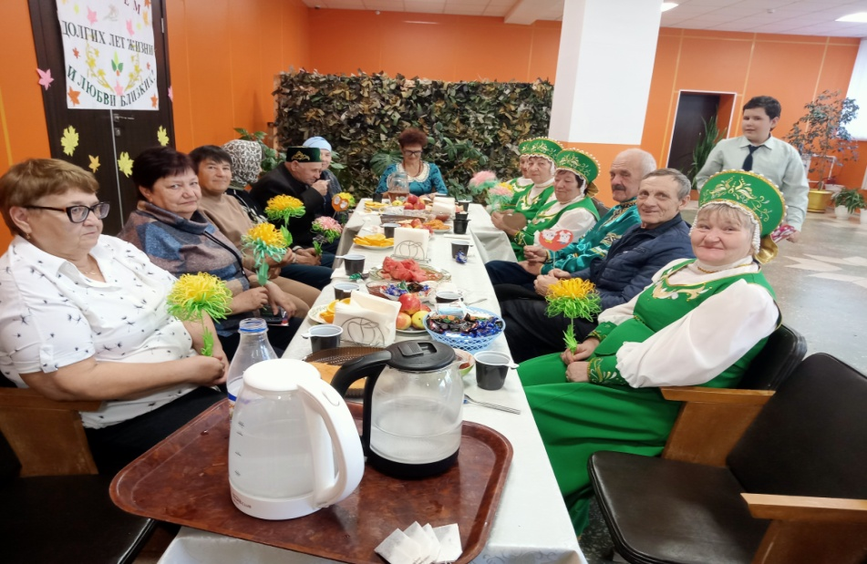
«Посидим по-хорошему»

Slide 24
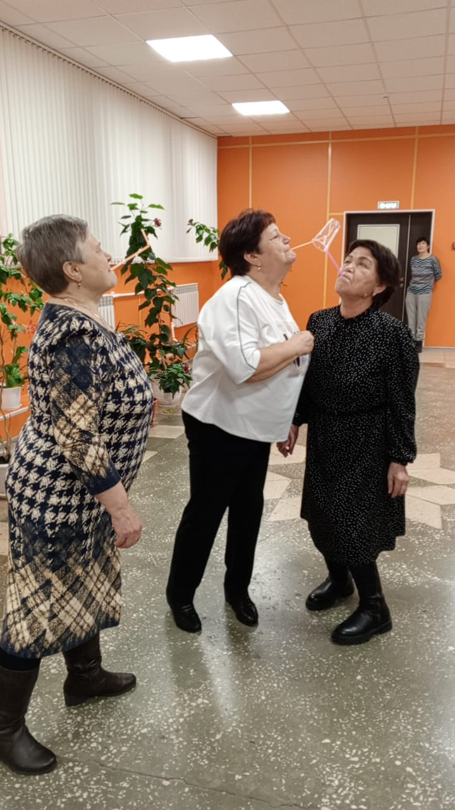
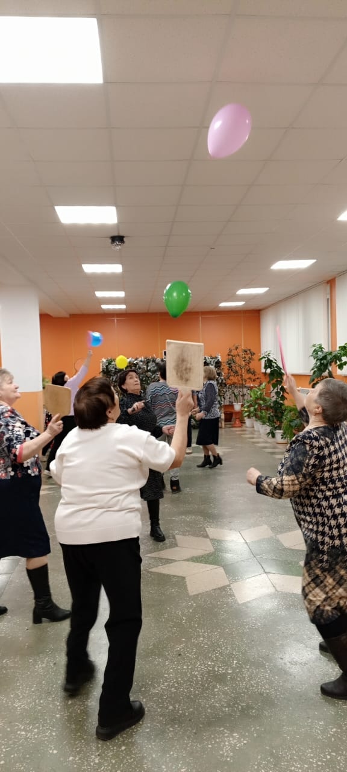
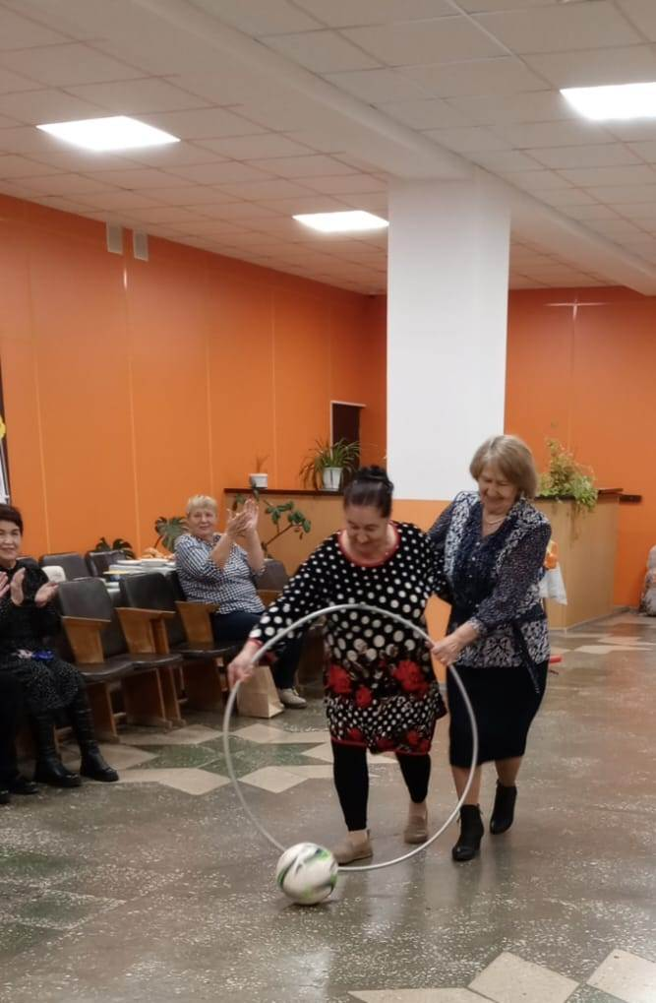
Праздничная программа, посвящённая
ДНЮ
МАТЕРИ

Slide 25
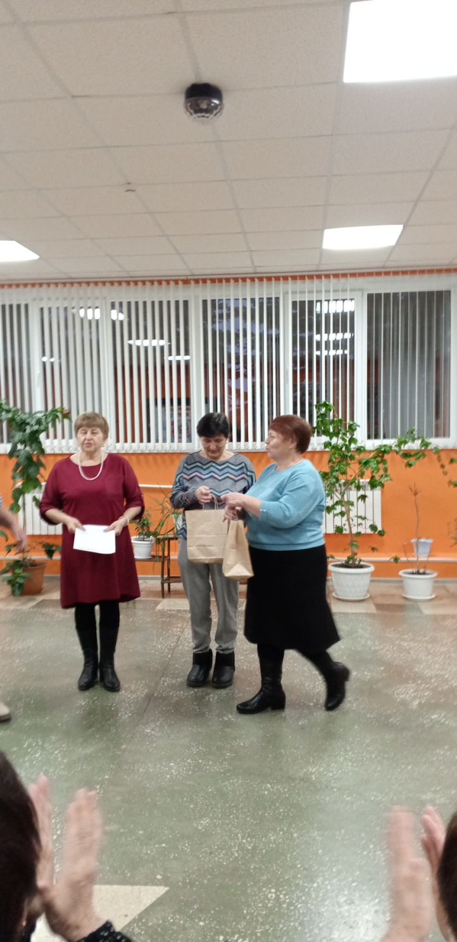
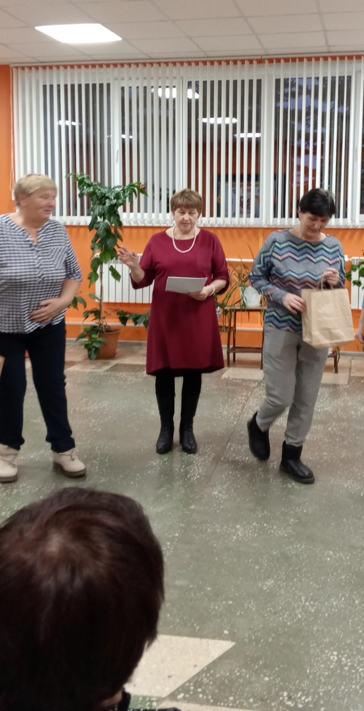

Slide 26
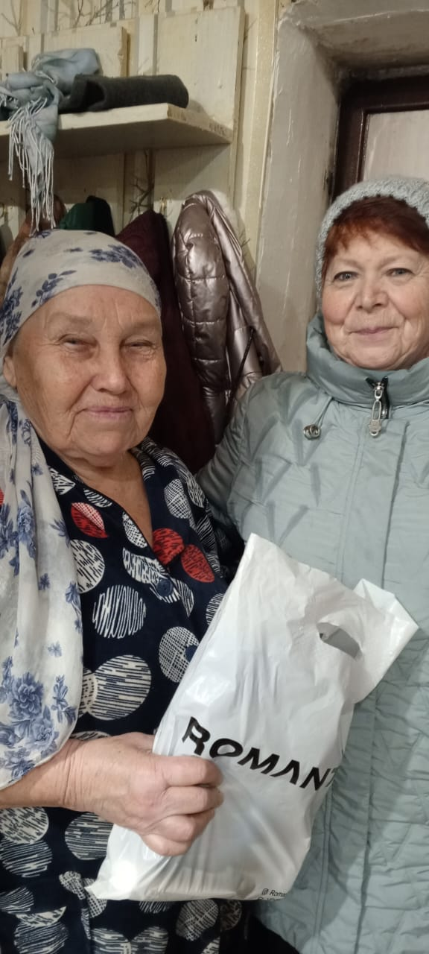
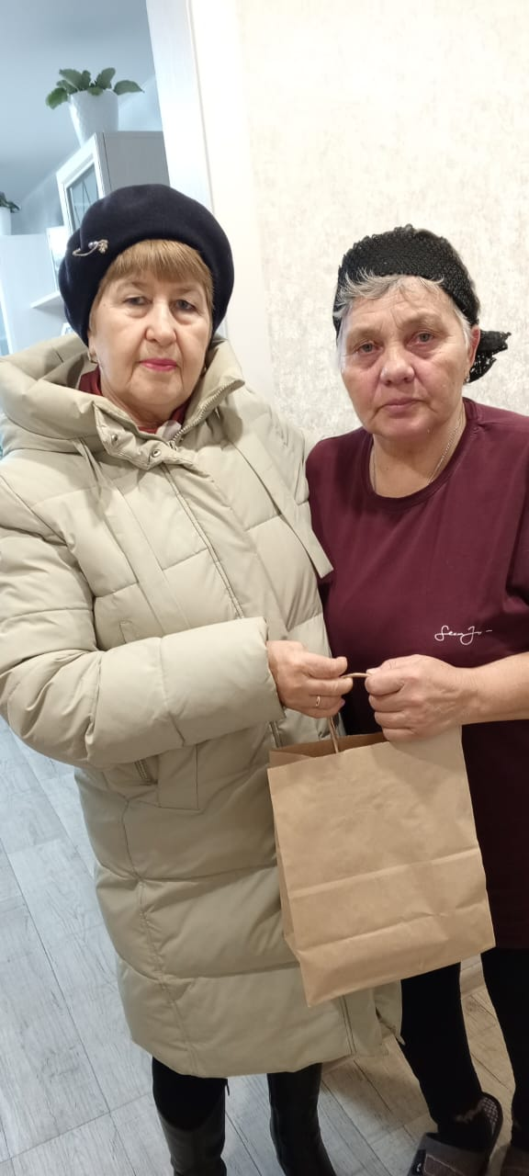
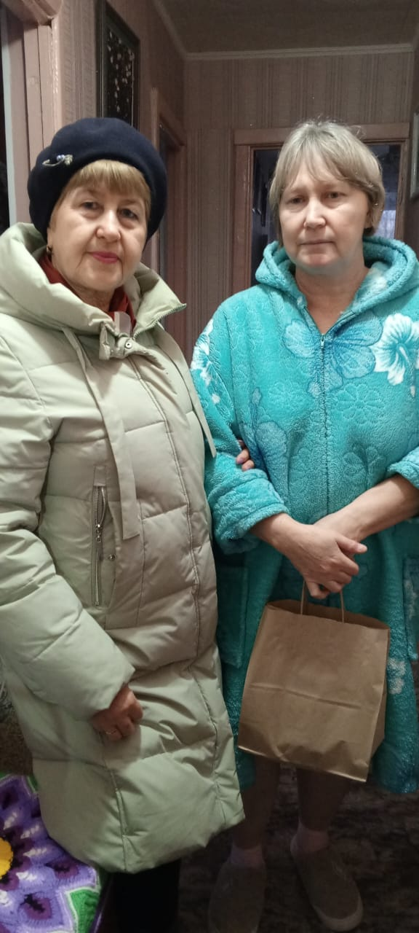

Slide 27
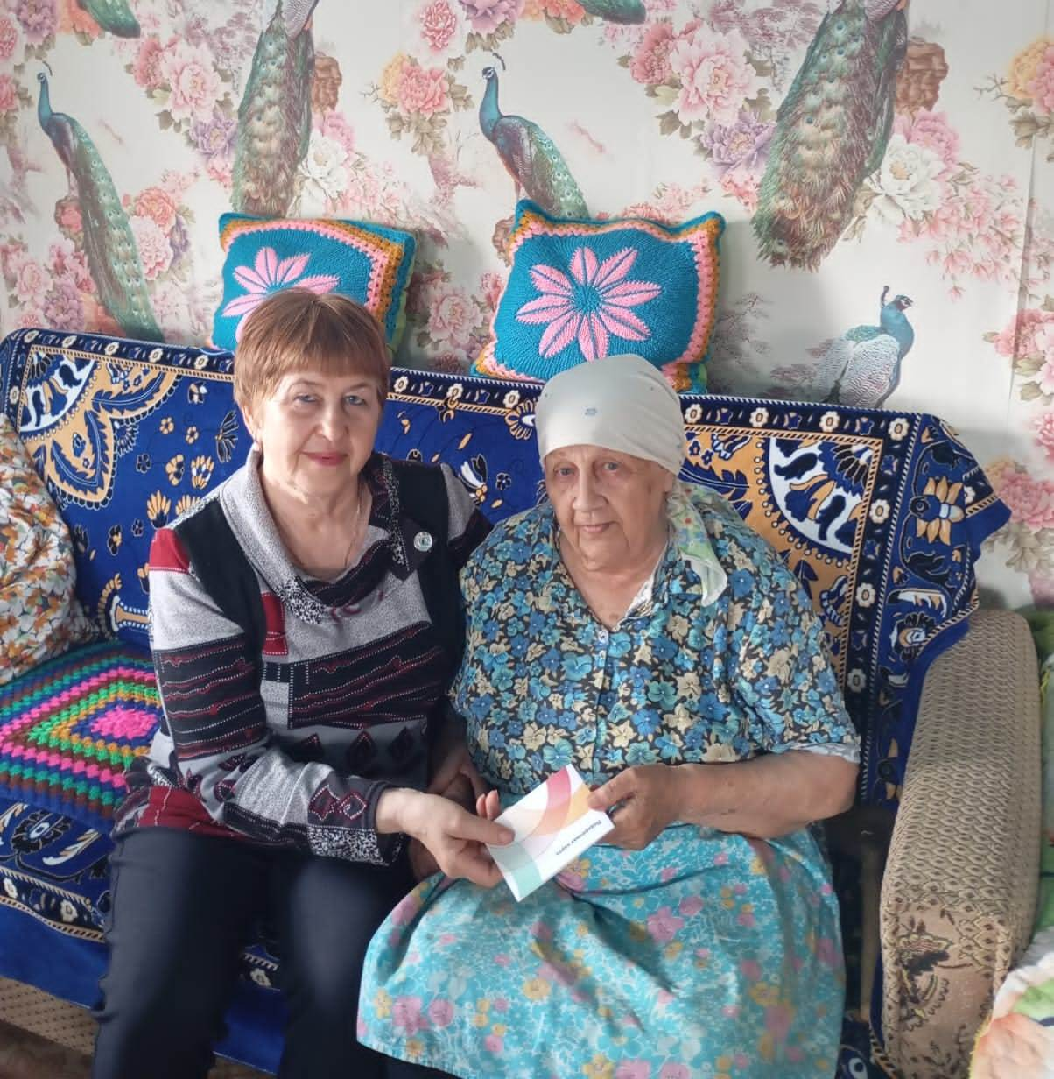

Slide 28
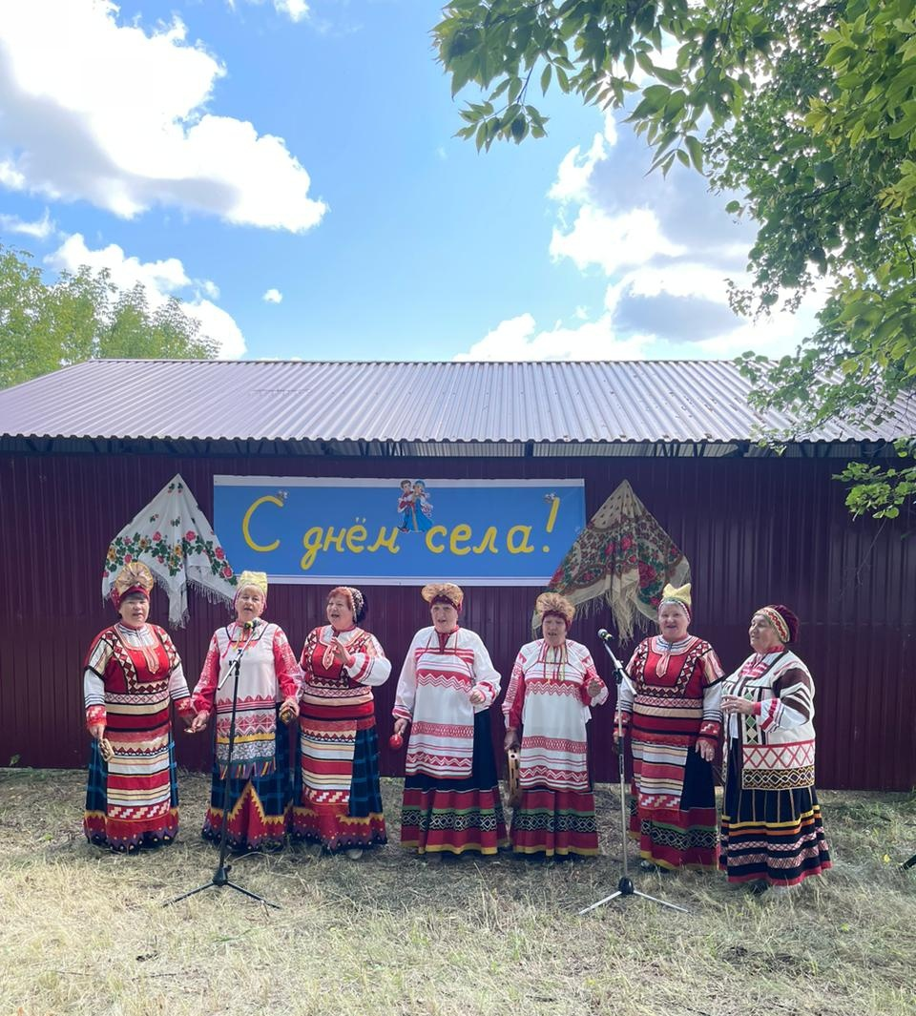
На празднике села в д.Новая Елань

Slide 29


г.Зеленодольск
На республиканском празднике славянской культуры «Иван-Купала»

Slide 30



Юбилей ансамбля «Русские узоры»

Slide 31




Slide 32


Slide 33


Победители первенства по стрельбе из электронного оружия Герасимов В.Н. и Хасанов А.Г.

Slide 34


Участники соревнований по ДАРТСу

Slide 35

Участники комбинированной эстафеты «Весёлые старты»

Slide 36



Комбинированная
эстафета

Slide 37


Шишлов В.Н.
90 лет
Димухамедов И.Х.
85 лет

Slide 38


Гвоздикова А.И.
85 лет
Мухаметгалиева Р.Г.
85 лет

Slide 39

Ксенофонтова Н.А.
80 лет

Slide 40





Slide 41
Спасибо за внимание!

